Slide 1
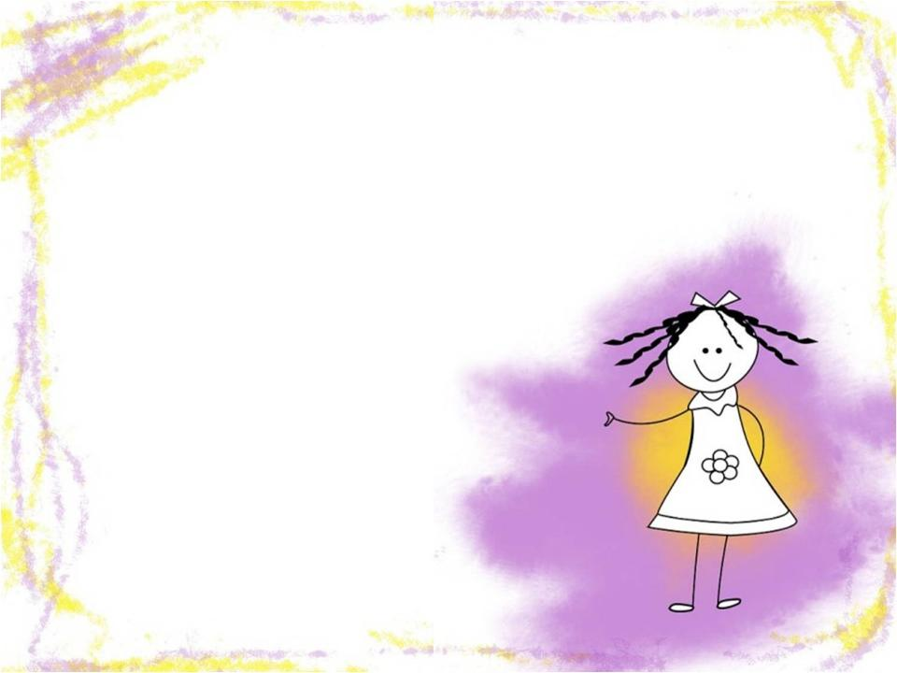
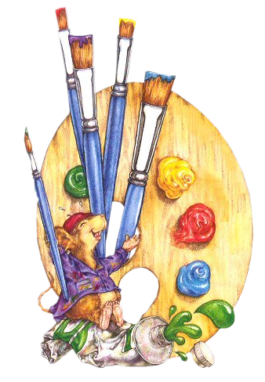
НЕТРАДИЦИОННЫЕ ТЕХНИКИ РИСОВАНИЯ

Slide 2
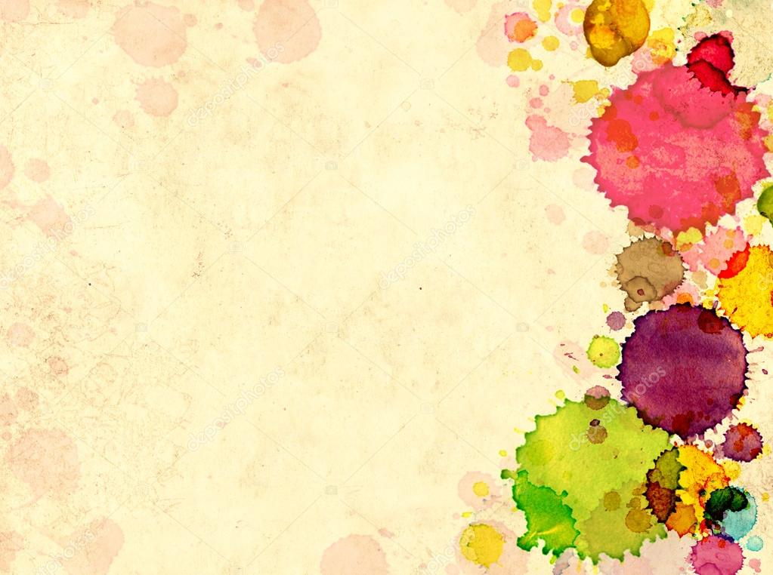
И в десять лет, и в семь, и в пять Все дети любят рисовать. И каждый смело нарисует всё, что его интересует. Всё вызывает интерес: далёкий космос, ближний лес, цветы, машины, сказки, пляски, всё нарисуем: были б краски, да лист бумаги на столе, да мир в семье и на земле. В. Берестов.

Slide 3
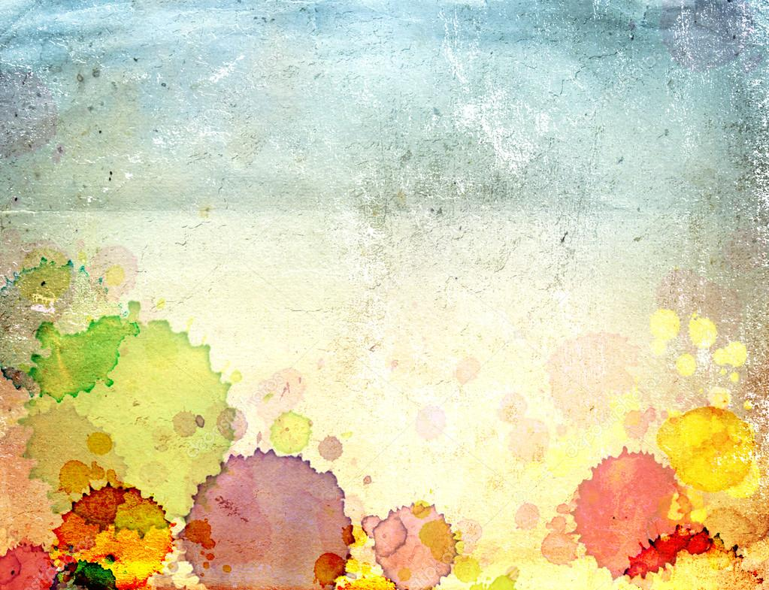
Рисование с использованием нетрадиционной техники –это рисование направленное на умение отходить от стандарта.
Эффективное средство изображения, включающее новые художественно-выразительные приемы создания художественного образа, композиции и колорита, позволяющие обеспечить наибольшую выразительность образа в творческой работе, чтобы у детей не создавалось шаблона

Slide 4
Нетрадиционные способы рисования
подразумевают под собой использование в качестве инструментов для создания рисунка не только карандашей, кисти и красок, но также огромного количества подручных средств – ватных тампонов, смятой бумаги, поролона, трафаретов, высушенного природного материала (травинок, листьев) и т.п. Помимо этого можно экспериментировать с текстурой красок, создавая рисунки на мокром фоне, на бумаге, посыпанной солью, или при помощи так называемых «воздушных красок».

Slide 5
Традиционное или классическое рисование предполагает использование карандашей, красок и в качестве носителей- бумаги и ткани. В нетрадиционном рисовании можно использовать всё - овощи, фрукты, чернила, сок, пальцы, ладони, макароны, крупы. …В качестве носителей - фактурированную, гофрированную, промокательную и прочую бумагу, обои, ткани и многое, многое другое.

Slide 6
Проведение занятий с использованием нетрадиционных техник:
Способствует снятию детских страхов;
Развивает уверенность в своих силах;
Развивает пространственное мышление;
Учит детей свободно выражать свой замысел;
Побуждает детей к творческим поискам и решениям;
Учит детей работать с разнообразным материалом;
Развивает чувство композиции, ритма, колорита, цветовосприятия; чувство фактурности и объёмности;
Развивает мелкую моторику рук;
Развивает творческие способности, воображение и полёт фантазии.
Во время работы дети получают эстетическое удовольствие.

Slide 7
Характеристики нетрадиционных художественных техник
2 - 3 года
Оттиск пробкой
Оттиск печаткой из картофеля
Обрывание бумаги
Тычковая живопись
Рисование пальчиками, ладошкой
4 - 5 лет
Оттиск поролоном
Оттиск пенопластом
Оттиск печатками из ластика
Оттиск смятой бумагой
Восковые мелки + акварель
Свеча + акварель
Гуашь с добавками

Slide 8
Характеристики нетрадиционных художественных техник
5 - 6 лет
Печать по трафарету
Монотипия предметная
«знакомая форма – новый образ»
Черно-белый граттаж
Кляксография обычная
Кляксография с трубочкой
Кляксография с ниточкой
Набрызг
Отпечатки листьев
Тиснение
Акварельные мелки
Тычкование
Расчесывание краски
Рисование от «пятна»
Рисование по сырому

Slide 9
Характеристики нетрадиционных художественных техник
6 - 7 лет
Цветной граттаж
Монотипия пейзажная
Рисование по восковому подмалевку
Батик
Рисование солью
Рисование скотчем
Водяная печать
Раздувание краски

Slide 10
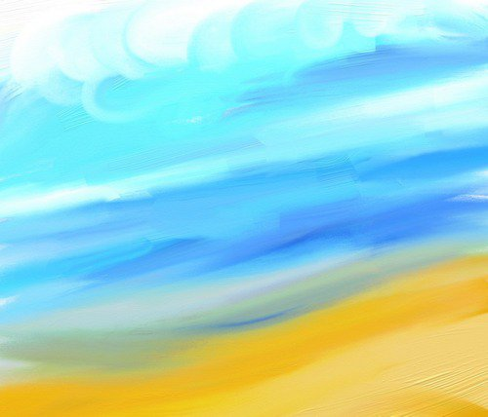
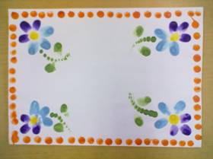
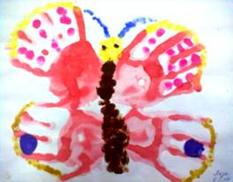
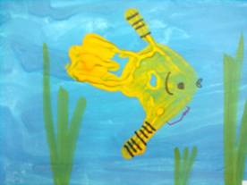
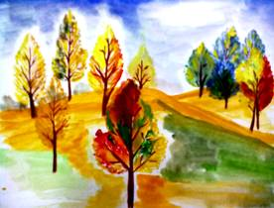
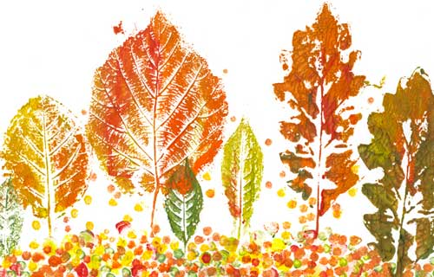
«Пальцевая живопись»
(краска наносится пальцами, ладошкой). В этом случае краска наливается в плоские мисочки, розетки, ставится вода. Правило - каждый палец набирает одну определённую краску. Вымытые пальцы тут же вытираются салфеткой.
Для рисования ладошкой краска наливается в блюдце. Пальцевой живописью получаются рисунки в младших группах, в старших группах можно сочетать и другими техниками.
«Печать листьев»
- используются различные листья с разных деревьев. Они покрываются краской при помощи кисточки, не оставляя пустых мест, делается это на отдельном листе бумаги. Затем окрашенной стороной плотно прижимают к бумаге, стараясь не сдвигать с места. Листья можно использовать и повторно, нанося на него другой цвет, при смешении красок может получиться необычный оттенок, остальное прорисовывается кистью. Получаются великолепные пейзажи

Slide 11
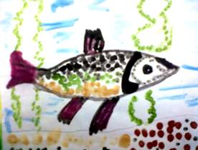
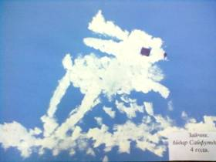
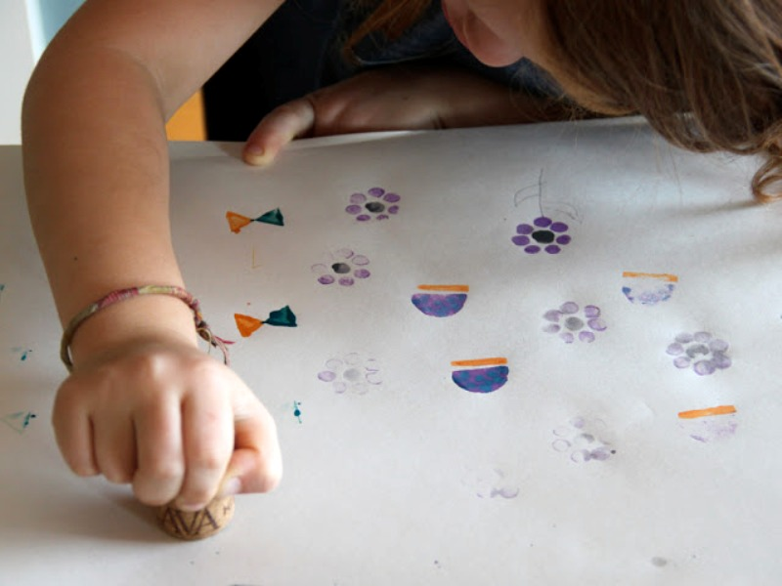
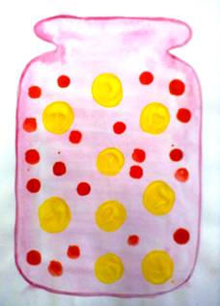
«Рисование методом тычка»
- (ватным тампоном) для тычка достаточно взять какой-либо предмет (ватный тампон) опустить его в краску и ударить им по листу сверху вниз, остаётся чёткий определённой формы отпечаток. Тычок можно использовать и по готовому контуру, так и внутри его, изображаемый объект получается интересной неоднородной фактуры.
«Тычок (жёсткой полусухой кистью)» -
используется жёсткая кисть, она опускается в краску, а затем ударяется по бумаге, держа вертикально. Правило - кисть в воду не опускается. Получается имитация фактурности пушистой или колючей поверхности.
«Оттиск пробкой» -
используются различные пробки и крышки. Изображение получают, прижимая пробку к штемпельной подушечке с краской нанося оттиск на бумагу. Для другого цвета меняется и мисочка и пробка. Для лучшей выразительности можно использовать крышку с 2-х сторон. (Правило - прижимать уверенно и ритмично не сдвигая с места).

Slide 12
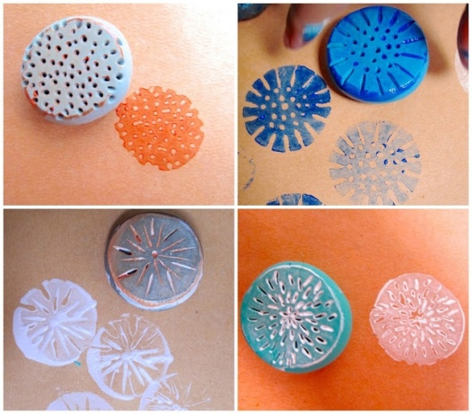
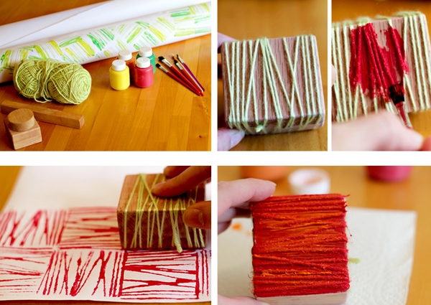
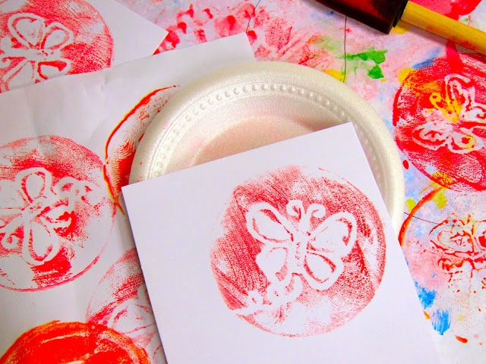
Штампики из пластилина
Очень просто и удобно сделать штампики из пластилина. Достаточно кусочку пластилина придать нужную форму, украсить узорами (линии, пятна) и окрасить в необходимый цвет. Для окрашивания можно использовать губку, увлажненную краской, или кисть, которой можно наносить краску на поверхность штампика. Лучше использовать густую краску.
Штампики из ниток
Для создания «полосатых штампиков» можно использовать нити, прочно намотанные на какой-либо предмет. Густым слоем краски нити окрашиваются в необходимый цвет. Затем, используя воображение, «полосатый узор» наносится на декорируемую поверхность.
Картинки-отпечатки Можно делать отпечатки, используя пенопластовые формы, на которых удобно создавать рисунок заостренным предметом, оставляя углубления в этой форме. Затем на форму необходимо нанести краску. Сразу же поверх формы прикладывается лист бумаги, проглаживается. Через некоторое время необходимо аккуратно снять лист бумаги. На его обратной стороне появится красивый рисунок.

Slide 13
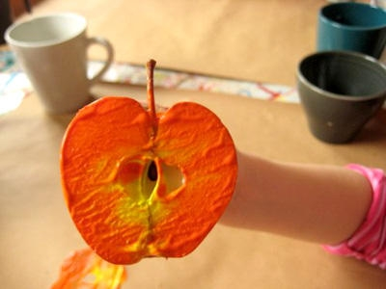
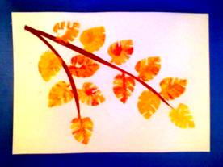
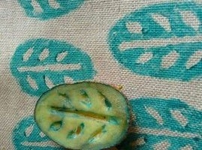
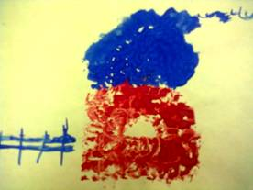
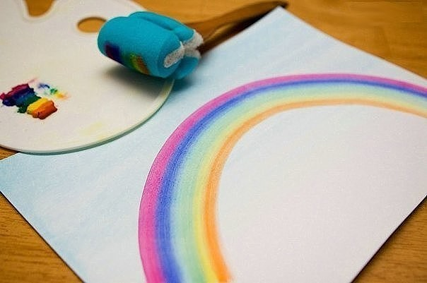
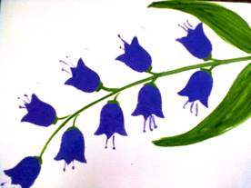
«Оттиск печатками из картофеля, моркови, яблок»
- из картофеля заготавливаются заранее печатки. Ребёнок прижимает печатку к мисочке с густой краской, лишнюю вытирая об край мисочки (можно использовать штемпельную подушечку с краской) наносит оттиск на бумагу. Для получения другого цвета меняется, и мисочка и печатка для создания большей выразительности используется кисть для нанесения другого цвета краски
«Оттиск смятой бумагой, оттиск поролоном и оттиск пенопластом»
- способ получения изображения одинаков, что и выше перечисленный. Правило – не используется вода.
«Печать по трафарету»
- поролоновым тампоном при помощи штемпельной подушки с краской наносят оттиск на бумагу с помощью трафарета. Чтобы изменить цвет берутся другие тампон и трафарет. Недостающие части дорисовываются кистью, можно сочетать с пальцевой живописью.

Slide 14
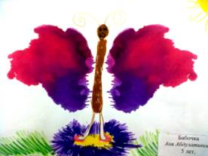
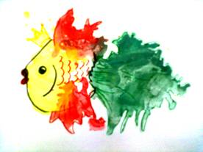
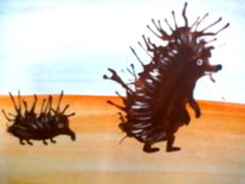
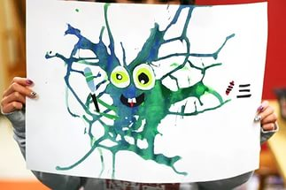
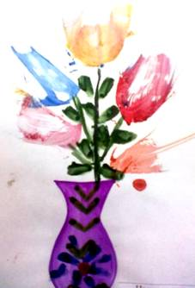
«Кляксография»
- капнуть кляксу на лист бумаги, сложить бумагу пополам и прогладить рукой, для того чтобы отпечаталась краска. Определить на что похоже, дорисовать недостающие детали.
Вариант 2. Нанести кляксу, приподнимая и наклоняя лист бумаги с растекающейся краской, создавать изображения. Затем сверху кладется другой лист и разглаживается рукой для лучшего отпечатывания. Определить на что похоже, дорисовать недостающие детали.
Вариант 3. (Раздувание краски). Нанести краску через соломинку и раздувать краску от центра в разные стороны, создавая изображение дорисовать недостающие детали.
Вариант 4. (Кляксография с ниточкой) - нитки по 25-30 см сложенные вдвое обмакивают в разные краски (гуашь) кладут на лист бумаги, прикладывают другим листом и выдёргивают нить. Недостающие детали дорисовываются. (Нитки можно использовать разной толщины и фактуры.) дорисовать недостающие детали.

Slide 15
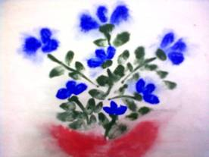
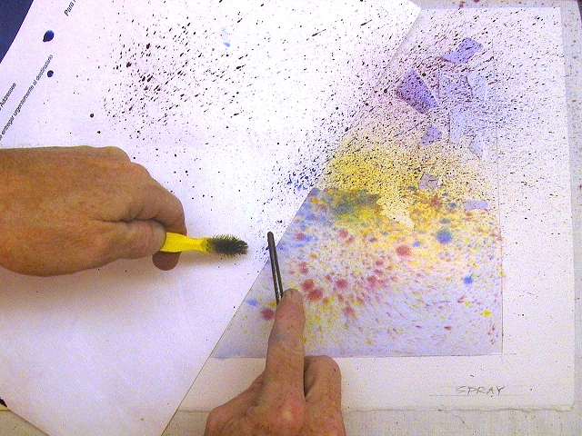
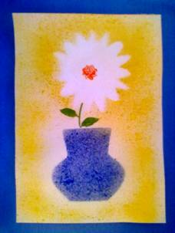
«Рисование по мокрой бумаге».
Лист смачивается водой, а потом кистью или пальцем наносится изображение. Оно получатся как бы размытым под дождём или в тумане. Если нужно нарисовать детали необходимо подождать, когда рисунок высохнет или набрать на кисть густую краску.
Вариант 2 при помощи губки плотная бумага смачивается водой. Затем акварельными мелками торцом или плашмя наносится рисунок. При высыхании бумага смачивается.
Вариант 3. (Размытый рисунок) рисунок наносится на бумагу густой краской, после высыхания лист опускается на секунду-две в поднос с водой. Рисунок получается расплывчатый (в тумане, дождливый день.)
«Набрызг»
- (рисование зубной щёткой). На зубную щётку набирается краска (тушь или разведённая гуашь с ПВА) и с помощью палочки разбрызгивается краска на рисунок. Правило - проводить палочкой движением к себе, направляя щётку на бумагу. Совет: желательно надеть фартук и застелить стол бумагой (газетой или клеёнкой). Также можно зубной щёткой, рисуя всем ворсом изобразить волны, бахрому, густую траву и т.д.

Slide 16
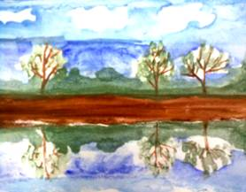
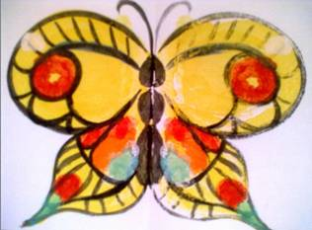
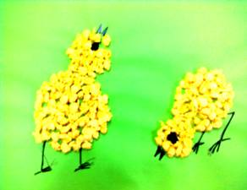
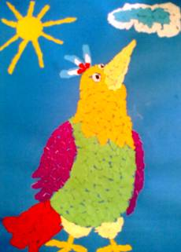
«Монотопия»
- (отпечаток)- лист бумаги складывается пополам, затем разворачивается, краска (гуашь) наносится на одну половину листа - создаётся пейзаж. После чего лист снова складывается и отпечатывается, получается как бы зеркальное изображение. После получения оттиска исходный рисунок оживить красками повторно, чтобы он имел более чёткие контуры, чем его отражение на водной глади водоёма. Отражение на воде вновь подкрашивать не нужно, оно остаётся слегка размытым.
Вариант 2. «Монотопия предметная»-
В такой же технике можно изображать деревья, цветы, бабочек, стрекоз. Когда высохнет из листа сложенного вдвое можно вырезать бабочку или др. изображение
«Скатывание бумаги»
– берется бумага и мнется в руках, пока она не станет мягкой. Затем скатывается из нее шарик. Размеры могут быть разными (маленькая – ягодка, большой – снеговик). После этого бумажный комочек опускается в клей и приклеивается на основу.
«Обрывание бумаги»
– отрывается от бумаги небольшие кусочки или длинные полоски. Затем рисуется клеем, то, что хочет изобразить. Накладываются кусочки бумаги на клей. Получается объемный пушистый или ворсистый рисунок.

Slide 17
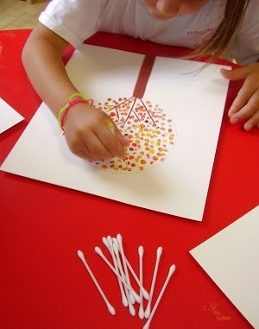
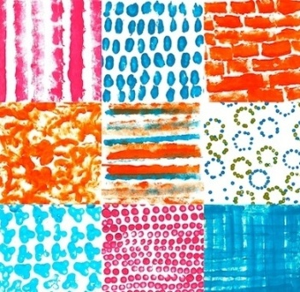
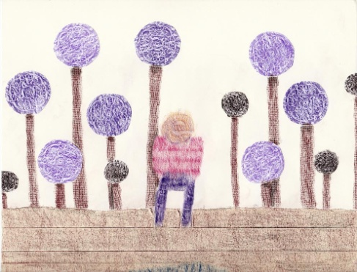
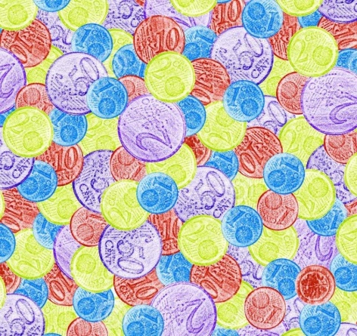
Рисование ватными палочками
В изобразительном искусстве существует стилистическое направление в живописи, которое называется «Пуантилизм» (от фр. point - точка). В его основе лежит манера письма раздельными мазками точечной или прямоугольной формы. Принцип данной техники прост: ребенок закрашивает картинку точками. Для этого необходимо обмакнуть ватную палочку в краску и нанести точки на рисунок, контур которого уже нарисован.
Фроттаж
Название этой техники происходит от французского слова «frottage» (натирание). Для рисования в этой технике потребуется лист бумаги, который располагается на плоском рельефном предмете. Затем по поверхности бумаги нужно начать штриховать незаточенным цветным или простым карандашом. Результат - оттиск, имитирующий основную фактуру.

Slide 18
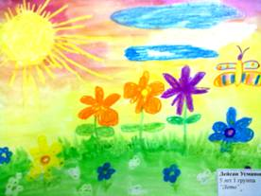
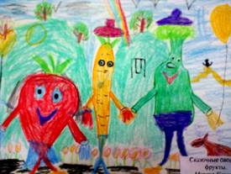
«Проступающий рисунок»
- (восковые мелки + акварель). Задуманный сюжет выполняется восковыми карандашами (мелками), затем при помощи кисти поверх наносятся акварельные краски. Акварель скатывается с изображения, рисунок как бы проступает, проявляется.
Правило - должен быть нажим на восковой карандаш так, чтобы след от него был чётким, ярким. Акварелью закрашивать быстро, стараясь не проводить много раз по одному месту.
«Знакомая форма»
- («новый образ») – карандашом обводится выбранный предмет (ножницы, очки, вилка, степлер, ложка и т.д.). Затем превращают его во что-то другое, путём дорисовывания любыми подходящими материалами. можно обновить любые предметы, а также кисти рук и ступни ног.)
Вариант 2. (ожившие предметы). Изображаются разные вещи из любой предметной группы: овощи, фрукты, одежда, предметы быта, посуда, растения и т.д. Которые, вдруг «ожили». При этом сохранить форму рисуемых объектов, придать им человеческий облик, нарисовав глаза, рот, нос, ножки, ручки, разные детали одежды бантики, галстуки, шляпки и др.

Slide 19
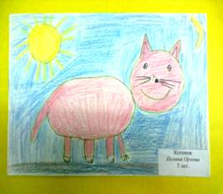
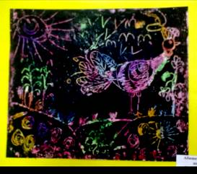
«Шаблонография»
– данная техника предполагает обрисовывание заранее приготовленных шаблонов - геометрических фигур - с целью составить и изобразить отдельный объект или сюжетную картинку. Чтобы нарисовать предмет, нужно представить из каких геометрических форм он состоит.
Правило – начинать создание объекта с самой крупной формы и только потом переходить к деталям. Шаблон необходимо прикладывать к листу одной рукой, стараясь не сдвигать его, а другой карандашом обводить его вокруг.
Совет: готовую композицию выполнять в цвете при помощи цветных карандашей (если дорисовка выполняется восковыми карандашами можно раскрасить акварелью или гуашью).
«Граттаж» (гравюра)
– натирается свечой лист бумаги (лучше картон или плотная бумага). Затем весь лист закрашивается тушью с жидким мылом - создаётся фон в определённом цвете. После подсыхания стеком или палочкой процарапывают рисунок.
Вариант 2. На плотной бумаге рисуются разноцветные мазки (или фон в 2-3 цвета). Затем рисунок натирается свечой и закрашивается тушью. Рисунок процарапывают стекой или острой палочкой. В этом случае рисунок получается цветной.

Slide 20
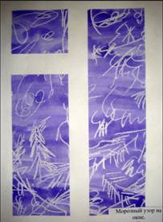
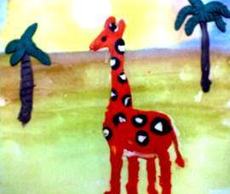
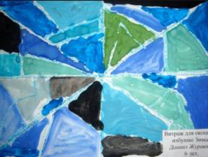
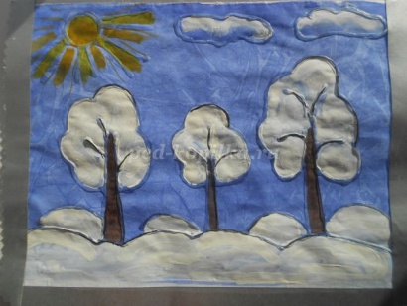
«Фотокопия» -
рисунок находится при помощи водоотталкивающего материала – свечки или сухого кусочка мыла, невидимые контуры не будут окрашиваться при нанесении поверх них акварельной краски, а будут проявляться, как это происходит при проявлении фотопленки
«Пластилинография»
- пластилин необходимо разогреть (можно в ёмкости с горячей водой). Используется картон, приёмом придавливания и сплющивания закрепляется пластилин на поверхности с предварительно нарисованным фоном и контуром.
«Витраж» (клеевые картинки)
– клеем ПВА (из флакона с дозированным носиком) на лист бумаги наносится контур будущего рисунка (можно предварительно сделать контур простым карандашом), даётся время для подсыхания клеевой основы рисунка – витража, затем пространство между контурами раскрашивают яркими красками. Клеевые границы не позволяют краске растекаться и смешиваться. Правило – клеевой контур должен обязательно подсохнуть. Одним цветом несколько участков в разных местах, а только после этого менять цвет.
Вариант 2. Контур для витража можно заменить масляными или восковыми мелками, что не позволит краске растекаться и смешиваться.

Slide 21
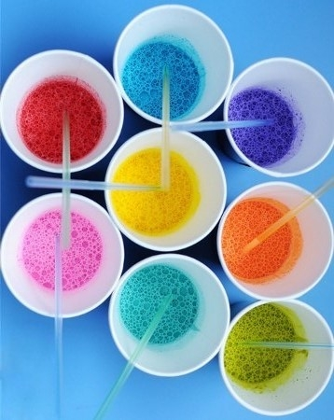
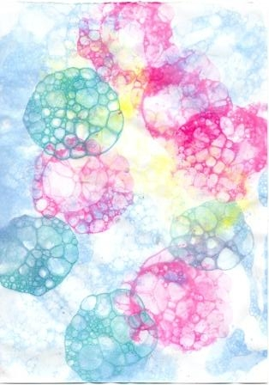
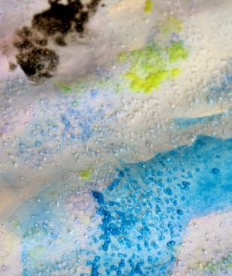
Рисование мыльными пузырями
Рисовать можно и мыльными пузырями. Для этого в стакан с водой надо добавить любой мыльный раствор и краску. С помощью трубочки набулькать много пены. На пузыри прислонить бумагу. Когда станут проявляться первые узоры, можно поднимать бумагу. Пузырчатые узоры готовы.
Рисование солью
Соль придает рисунку причудливые узоры. При изображении любого пейзажа или яркого фона можно использовать соль, чтобы придать фону рисунка красивую текстуру. Фон необходимо посыпать солью, пока краска еще не высохла. Когда краска подсохнет, просто стряхните остатки соли. На их месте останутся необычные светлые пятнышки.
Ниткография
Техники рисования при помощи «волшебной ниточки». Необходимо опустить ниточки в краску так, чтобы они хорошо пропитались краской. Затем их нужно положить на бумагу так, чтобы с двух сторон листа бумаги выступали кончики нитки по 5-10см. Ниточки накрываются другим листом бумаги. Верхний лист придерживается руками. Нитки разводятся в разном направления. Верхний лист поднимается. Необычная картинка готова.

Slide 22
Каждая из этих техник - это маленькая игра. Их использование позволяет детям чувствовать себя раскованнее, смелее, непосредственнее, развивает воображение, дает полную свободу для самовыражения.

Slide 23
Спасибо за внимание!

